Slide 1
第12章—表单验证

Slide 2
上章回顾
什么是正则？
正则表达式的四大用法
掌握常见的正则表达式

Slide 3

本章目标
处理表单对象及表单元素事件
使用表单对象及表单元素校验用户输入

Slide 4
表单作用
在HTML中，表单是由<form>元素来表示的，具有隐性边界的用来向服务器打包提交数据的一个重要HTML组件。因为<form>元素本身在HTML DOM中就是一种元素节点，所以，它具备一般元素节点所拥有的属性和方法，不过也有它自己独有的属性和方法。
作为一个网页来说，最重要的功能无非分为两个方面：
  将服务器端的数据展示给用户；
  将用户的数据收集好提交给服务器。
因此掌握表单的Javascript处理技术显得尤为重要。

Slide 5
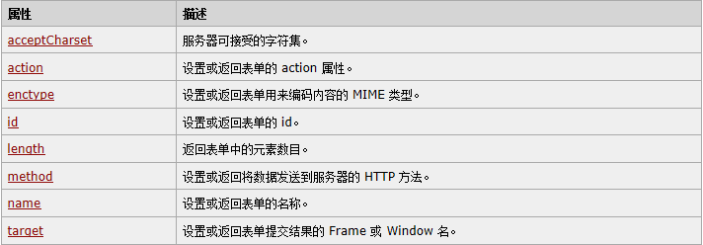

form常用属性：

Slide 6
表单对象
表单对象的作用
  与用户进行交互
  接收并处理用户的输入
表单对象的属性
  accept
  action
  method
  elements
表单对象的方法
  submit

Slide 7
JS获取表单
使用Javascript来操作form，首先就得获取到这个form元素。最常见的方式有以下3种：
//使用id获取 var form = document.getElementById(id值); //通过document.forms获取 //document的forms属性可以取得页面中所有的表单元素 //在这个forms集合（数组）中可以通过索引来获取 var form = document.forms[0]; //也可以通过name值来获取 var form = document.forms[“form1”];

Slide 8
表单字段
我们可以像访问页面中的其他元素一样，使用原生的DOM方法访问表单元素。此外，每个表单都有一个elements属性，该属性是表单中所有元素的集合。每个表单字段在elements集合中的顺序，与它们在<form>元素中出现的顺序相同，可以按照位置和name特性来访问它们。
var form = document.forms[“myForm”]; //var userName = form.elements[0]; //不推荐 var userName = form.elements[“userName”];

Slide 9
表单对象示例
<HTML>
<HEAD>
<TITLE>使用表单对象标记</TITLE>
</HEAD>
<BODY BGCOLOR="#FFFFFF">
<Form ACTION="Simple.html" method="post" name="form1">
<p><input type=text size=20 name="name">
<p><input type="button" value="提交查询"
onClick="form1.submit();">
<input type="reset" value="重置">
</FORM>
</BODY>
</HTML>
表单对象示例

Slide 10
表单元素事件
文本域事件
命令按钮事件
复选框事件
单选按钮事件
组合框和列表框事件

Slide 11
文本域事件
事件
  onFocus
  onBlur
  onChange
用法
<input type="text" name="名称" size="宽度"
onFocus="接受焦点处理例程; "
onBlur="失去焦点处理例程; "
onChange="改变内容处理例程; “
>

Slide 12
文本域事件示例
<HTML>
<HEAD>
<TITLE>文本域对象的事件</TITLE>
<SCRIPT LANGUAGE="JavaScript">
function writeIt(value)
{
alert(value);
}
</SCRIPT>
</HEAD>
<BODY BGCOLOR="#FFFFFF">
<Form name="myfm">
<input type="text" name="first_text"
onFocus="writeIt('焦点');"
onBlur="writeIt('模糊');"
onChange="writeIt('修改');">
<TEXTAREA NAME="txt_area " ROWS="10" COLS="10"></TEXTAREA>
</FORM>
</BODY>
</HTML>
文本域事件示例

Slide 13
无论是<input>元素还是<textarea>元素，在提交表单的时候，取值都可以使用value属性。对于文本输入框的操作，除开之前的过滤输入以外，还可以给每个输入框一个自动切换焦点的事件，在用户每次输完内容回车的时候，自动切换焦点到下一个输入框。

Slide 14
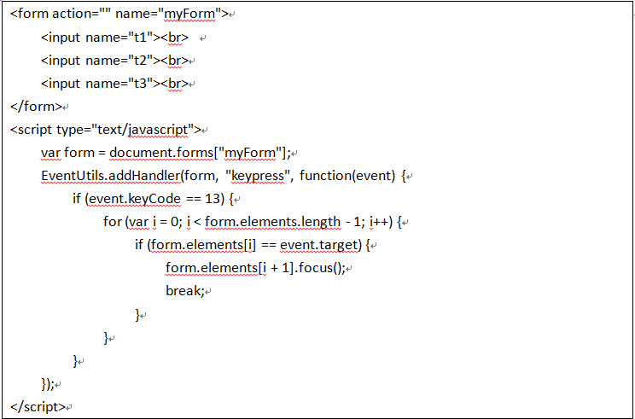

Slide 15
命令按钮事件
事件
  onClick
用法
<input type="button" value="值" name="名称"
onClick="单击事件处理例程; "
>

Slide 16
命令按钮事件示例
HTML>
<HEAD>
<TITLE>按钮对象的事件</TITLE>图10.3a：示例3的输出结果
<SCRIPT type=“text/JavaScript">
function writeIt(value)
{
myfm.second_text.value=value;
}
</SCRIPT>
</HEAD>
<BODY BGCOLOR="#FFFFFF">
<Form name="myfm"><input type="text" name="first_text">
<INPUT TYPE="button" value="复制" onClick="writeIt(myfm.first_text.value);">
<input type="text" name="second_text">
</FORM>
</BODY>
</HTML>
命令按钮事件示例

Slide 17
复选框事件
事件
  onClick
用法
<input type="checkbox" value="值" name="名称" checked
onClick="单击事件处理例程; "
>

Slide 18
复选框事件示例
<HTML><HEAD><TITLE>复选框对象的事件</TITLE>
<SCRIPT LANGUAGE="JavaScript">
function switchLight()
{
var the_box = window.document.form_2.check_1;
var the_switch = "";
if (the_box.checked == false)
{ alert("请把灯打开！"); document.bgColor='black'; }
else
{ alert("谢谢！"); document.bgColor='white'; }
}
</SCRIPT>
</HEAD>
<BODY BGCOLOR="#FFFFFF">
<form name="form_2">
<input type="checkbox" name ="check_1" onClick="switchLight();">电灯开关
</form>
</BODY>
</HTML>
复选框事件示例

Slide 19
单选按钮事件
事件
  onClick
用法
<input type="radio" value="值" name="名称" checked
onClick="单击事件处理例程; "
>

Slide 20
单选按钮事件示例
<HTML><HEAD><TITLE>选项按钮对象的事件</TITLE>
<SCRIPT LANGUAGE="JavaScript">
function offButton(){
var the_box = window.document.form_1.radio_1;
if (the_box.checked == true){
window.document.form_1.radio_2.checked = false;
document.bgColor='black'; alert("请把灯打开！"); }
}
function onButton()
{ var the_box = window.document.form_1.radio_2;
if (the_box.checked == true)
{ window.document.form_1.radio_1.checked = false;
document.bgColor='white'; alert("谢谢！"); }
}
</SCRIPT>
</HEAD><BODY BGCOLOR="#FFFFFF" TEXT="red">
<form name="form_1">
<input type="radio" name ="radio_1" onClick="offButton();">关灯
<input type="radio" name ="radio_2" onClick="onButton();" checked>开灯
</form>
</BODY></HTML>
单选按钮事件示例

Slide 21
组合框与列表框事件
事件
  onFocus
  onBlur
  onChange
用法
<select size="" name="" onFocus="" onBlur="" onChange="">
<option value="值1">值1</option>
<option value="值2">值2</option>
<option value="值3" selected>值3</option>
……………………………
</select>

Slide 22
组合框与列表框事件示例
<HTML><HEAD><TITLE>组合框对象的事件</TITLE>
<SCRIPT LANGUAGE="JavaScript">
function show(txt)
{
alert("选中的是"+ txt);
}
</SCRIPT>
</HEAD>
<BODY BGCOLOR="#FFFFFF" TEXT="pink">
<form name="the_form">
<select name="choose_category"
onChange="show(the_form.choose_category.options
[selectedIndex].text);">
<option selected>狗</option>
<option>鱼</option>
<option>鸟</option>
</select>
</form>
</BODY>
</HTML>
组合列表框事件示例

Slide 23
表单有效性验证
什么是表单有效性验证
  在用户在表单中输入的内容提交到服务器之前，在客户端利用表单元素产生的事件，运用脚本(JavaScript)，校验用户输入的数据的有效性
表单有效性验证的优点
  在客户端验证，速度快
  减轻服务器端压力
应用举例

Slide 24
表单验证应用实例
<HTML> <HEAD><TITLE>表单对象的事件</TITLE>
<SCRIPT LANGUAGE="JavaScript">
function validateFirstName(){......}
function validateLastName() {......}
function validateEmail() {......}
function processForm() {......}
</SCRIPT>
</HEAD>
<BODY BGCOLOR="#FFFFFF"><H2 ALIGN="CENTER">处理表单事件</H2><HR>
<FORM name="form1"><P>名字：
<INPUT TYPE="text" NAME="fname" size=10 onBlur="validateFirstName();">姓氏：
<INPUT TYPE="text" NAME="lname" size=15 onBlur="validateLastName();"></p><P> Email：
<INPUT TYPE="text" NAME="email" size=10 onBlur="validateEmail();">附注：
<TEXTAREA NAME="comment" rows=4 cols=30 >请输入附注</TEXTAREA></p><P ALIGN="CENTER">
<INPUT TYPE="button" value="提交此表单" onClick="processForm();"><INPUT TYPE="reset" value="重置"></P>
</FORM>
</BODY></html>
表单验证应用示例

Slide 25
总结
表单用于与用户进行交互
在表单中可以捕获表单元素事件
  文本域事件
  命令按钮事件
  复选框事件
  单选框事件
  组合/列表框事件
利用表单元素事件进行用户输入有效性校验

Slide 26


